Slide 1

Wie Schule wirkt:
Strukturelle Unterschiede und ihr Effekt auf das Wohlbefinden von Schülerinnen und Schülern
Seminarfachkurs Glück
Notes:
Guten Tag zusammen! Mein Name ist Svea Timphus, und heute möchte ich euch meine Facharbeit aus dem Seminarfachkurs Glück vorstellen. Das Thema lautet: Wie Schule wirkt – strukturelle Unterschiede und ihr Effekt auf das Wohlbefinden von Schülerinnen und Schülern. Schule ist für uns alle ein zentraler Ort: Wir verbringen dort einen großen Teil unseres Alltags. Gleichzeitig ist sie aber nicht nur ein Ort des Lernens, sondern auch ein Ort der Leistungsbewertung und sozialen Vergleiche. Genau diesen Zusammenhang zwischen Schulstruktur und Wohlbefinden möchte ich in den nächsten fünfzehn Minuten mit euch erkunden.

Slide 2
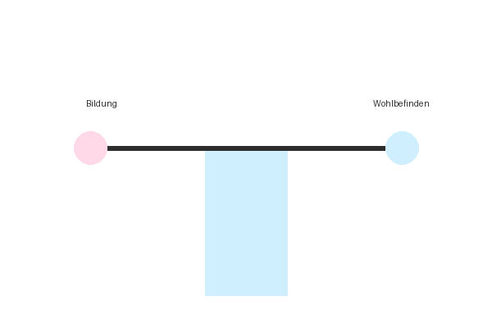
Warum ist das Thema wichtig?
Schule prägt Alltag und ist ein prägender Lebensraum
Leistungsdruck und psychische Belastungen nehmen zu
Bildung beeinflusst soziale Teilhabe und Zukunft
Wohlbefinden ist wichtiger Bestandteil erfolgreicher Bildung
"Inwiefern beeinflussen strukturelle Unterschiede im deutschen Schulsystem das Wohlbefinden von Schülerinnen und Schülern?"
Notes:
Warum ist dieses Thema überhaupt wichtig? Schule prägt unseren Alltag in einem Alter, in dem wir uns noch stark entwickeln. Sie vermittelt nicht nur Wissen, sondern beeinflusst auch Selbstwertgefühl, Motivation und Zukunftsperspektiven. In Deutschland nimmt der Leistungsdruck zu – Studien des Robert Koch-Instituts und des Deutschen Jugendinstituts zeigen, dass sich viele Jugendliche durch schulische Anforderungen stark belastet fühlen. Bildung ist zugleich ein entscheidender Faktor für soziale Teilhabe und berufliche Chancen. Deshalb ist Wohlbefinden kein Nebenthema, sondern ein wichtiger Bestandteil erfolgreicher Bildung. Meine zentrale Leitfrage lautet daher: Inwiefern beeinflussen strukturelle Unterschiede im deutschen Schulsystem das Wohlbefinden von Schülerinnen und Schülern?

Slide 3
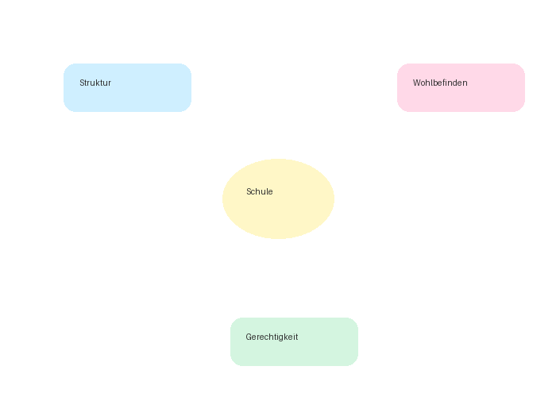
Grundlagen
Strukturmerkmale
Wohlbefinden
Bildungsgerechtigkeit
Schulformen
Notensystem
Versetzungen
Abschlüsse
Psychische Gesundheit
Soziale Beziehungen
Lebenszufriedenheit
Faire Chancen unabhängig von sozialer Herkunft
Notes:
Bevor wir ins Detail gehen, klären wir die Grundlagen. Unter Strukturmerkmalen verstehe ich institutionelle Rahmenbedingungen wie Schulformen, das Notensystem, Versetzungsordnungen und Abschlussprüfungen. Wohlbefinden umfasst sowohl psychische Gesundheit – also Stress, Angst oder Schlafprobleme – als auch soziale Beziehungen und Lebenszufriedenheit. Die WHO definiert Gesundheit nicht nur als Abwesenheit von Krankheit, sondern als vollständiges körperliches, geistiges und soziales Wohlbefinden. Drittens spielt Bildungsgerechtigkeit eine Rolle: Es geht darum, ob alle Schülerinnen und Schüler faire Chancen haben – unabhängig von ihrer sozialen Herkunft. Diese drei Begriffe bilden den Rahmen für meine gesamte Analyse.

Slide 4
Das deutsche Schulsystem
🎓
📐
🔧
🤝
🏭
Gymnasium
Realschule
Hauptschule
Gesamtschule
Berufliche Schule
Abitur, hohe Anforderungen, Prüfungsdruck
Mittlerer Abschluss, Praxisorientierung
Berufsorientierung, Stigmatisierung möglich
Länger gemeinsam lernen, individuelle Förderung
Duales Ausbildungssystem, Praxis + Theorie
Notes:
Das deutsche Schulsystem ist durch seine Mehrgliedrigkeit geprägt. Nach der Grundschule werden Schülerinnen und Schüler auf verschiedene Schulformen verteilt. Das Gymnasium bereitet auf das Abitur und ein Studium vor – mit hohen Anforderungen und häufigem Prüfungsdruck. Die Realschule verbindet allgemeinbildende Inhalte mit stärkerer Praxisorientierung und führt zum Mittleren Schulabschluss. Die Hauptschule war traditionell stärker berufsorientiert, wird aber häufig mit geringeren gesellschaftlichen Chancen und Stigmatisierung verbunden. Die Gesamtschule ermöglicht längeres gemeinsames Lernen mit individueller Förderung. Und berufliche Schulen sind Teil des dualen Ausbildungssystems, das international als besonderes Merkmal Deutschlands gilt. Jede Schulform prägt den schulischen Alltag und die Zukunftsperspektiven anders.

Slide 5

Leistungsdruck und Wohlbefinden
Leistungsdruck
Folgen
Noten
Prüfungen
Konkurrenz
Erwartungen
Stress
Schlafprobleme
Unsicherheit
Geringeres Selbstwertgefühl
"Leistungsdruck kann Motivation fördern, aber auch das Wohlbefinden beeinträchtigen."
Notes:
Ein zentraler Faktor für das Wohlbefinden ist der Leistungsdruck. Links seht ihr die Auslöser: Noten entscheiden über Versetzungen und Abschlüsse, Prüfungen wie Klassenarbeiten und Tests erzeugen Stress, die Vergleichskultur fördert Konkurrenzdenken, und hohe Erwartungen von Eltern, Lehrkräften und der Gesellschaft erhöhen den Druck. Rechts die möglichen Folgen: Schulischer Stress gehört laut WHO zu den häufigsten Belastungsfaktoren im Jugendalter. Er kann Schlafprobleme, Kopfschmerzen und Konzentrationsschwierigkeiten verursachen. Viele Schülerinnen und Schüler entwickeln Unsicherheit oder ein geringeres Selbstwertgefühl. Wichtig ist: Leistungsdruck kann Motivation fördern, aber auch das Wohlbefinden deutlich beeinträchtigen – je nachdem, wie wir die Anforderungen erleben.

Slide 6

Schulklima
Lehrer-Schüler-Verhältnis
Mitbestimmung
Feedbackkultur
Ernst genommen werden
Unterstützung erhalten
Respektvolles Miteinander
Schülervertretung & Klassenrat
Selbstwirksamkeit stärken
Aktive Beteiligung
Qualitative Rückmeldungen
Formative Bewertung
Individuelle Entwicklung
Notes:
Neben Leistungsdruck spielt das Schulklima eine entscheidende Rolle. Das Lehrer-Schüler-Verhältnis ist einer der wichtigsten Faktoren: Schülerinnen und Schüler fühlen sich besser, wenn sie ernst genommen werden, Unterstützung erhalten und ein respektvolles Verhältnis besteht. Mitbestimmung stärkt das Gefühl von Selbstwirksamkeit – etwa durch Schülervertretung, Klassenräte oder Schulprojekte. Und eine gute Feedbackkultur geht über reine Noten hinaus: Qualitative Rückmeldungen und formative Bewertungen können Lernprozesse begleiten und individuelle Entwicklung stärker berücksichtigen. Der nationale Bildungsbericht betont, dass ein positives Schulklima mit höherer Lernmotivation und besserer psychischer Gesundheit verbunden ist.

Slide 7
Kurze Umfrage
"Was beeinflusst euer Wohlbefinden in der Schule am stärksten?"
📚 Notendruck
👩‍🏫 Lehrkräfte
👥 Mitschüler
🕒 Zeitstress
Kurzes Handzeichen
Alle Faktoren spielen laut Facharbeit eine wichtige Rolle.
Notes:
Jetzt möchte ich euch kurz einbeziehen! Stellt euch vor, ich frage euch: Was beeinflusst euer Wohlbefinden in der Schule am stärksten? Notendruck, Lehrkräfte, Mitschüler oder Zeitstress? Zeigt mir bitte kurz per Handzeichen, was für euch am wichtigsten ist. [Pause für Umfrage] Interessant – und genau das zeigt, wie vielfältig die Faktoren sind. In meiner Facharbeit wird deutlich, dass alle diese Aspekte eine wichtige Rolle spielen: Leistungsbewertungen und Prüfungen erzeugen Druck, das Verhältnis zu Lehrkräften prägt das Schulklima, Mitschüler beeinflussen soziale Eingebundenheit, und Zeitstress gehört zu den häufig genannten Belastungsfaktoren. Wohlbefinden entsteht also aus dem Zusammenspiel vieler Faktoren – nicht aus einem einzelnen.

Slide 8
Internationaler Vergleich
Deutschland
Finnland
Angelsächsische Systeme
Frühe Aufteilung nach der Grundschule
Viele Noten und Prüfungen
Starke Leistungsselektion
Längeres gemeinsames Lernen
Spätere Leistungsdifferenzierung
Weniger standardisierte Tests
Mehr Praxisorientierung
Mehr Wahlmöglichkeiten
Projektorientiertes Lernen
Kein System ist perfekt.
Notes:
Um das deutsche System einzuordnen, schauen wir international. In Deutschland erfolgt die Aufteilung auf Schulformen früh – meist nach der vierten Klasse – und Noten spielen eine zentrale Rolle. Finnland verfolgt ein anderes Modell: Kinder lernen bis zur neunten Klasse gemeinsam, die Leistungsdifferenzierung erfolgt deutlich später. Dort werden in frühen Jahren seltener standardisierte Tests eingesetzt, stattdessen stehen individuelle Lernfortschritte im Vordergrund. Angelsächsische Systeme wie in Großbritannien oder den USA bieten mehr Wahlmöglichkeiten im Unterricht und legen stärkeren Fokus auf projektorientiertes und praxisorientiertes Lernen. Aber: Kein System ist perfekt. Jedes muss unterschiedliche gesellschaftliche Anforderungen erfüllen – von akademischer Vorbereitung bis zur beruflichen Ausbildung.

Slide 9
Stärken und Schwächen
Stärken
Schwächen
Verschiedene Bildungswege ermöglichen gezielte Förderung
Duales Ausbildungssystem erleichtert den Berufseinstieg
Hohe akademische Standards im Gymnasium
Frühe Selektion nach der Grundschule
Hoher Leistungsdruck durch Noten und Prüfungen
Soziale Ungleichheiten und Segregation
Notes:
Eine kritische Bewertung zeigt Stärken und Schwächen des deutschen Systems. Zu den Stärken gehören die verschiedenen Bildungswege, die eine gezielte Förderung ermöglichen, das duale Ausbildungssystem, das den Übergang in den Arbeitsmarkt erleichtert, und hohe akademische Standards im Gymnasium. Auf der anderen Seite stehen Schwächen: die frühe Selektion, die Bildungsentscheidungen schon in jungen Jahren festlegt, der hohe Leistungsdruck durch Noten und Prüfungen, und soziale Ungleichheiten – denn der Bildungserfolg in Deutschland hängt laut OECD vergleichsweise stark vom sozioökonomischen Hintergrund ab. Diese Spannung zwischen Differenzierung und Gerechtigkeit prägt die gesamte bildungspolitische Debatte.

Slide 10

Reformansätze
Mehr Lebenskompetenzen
Spätere Leistungsdifferenzierung
Alternative Bewertungsformen
Finanzbildung, Medienkompetenz, praktische Alltagsfähigkeiten
Mehr Zeit für Entwicklung, wie in skandinavischen Modellen
Portfolioarbeit, Lernfeedback, projektbasierte Bewertung
Notes:
Was könnte sich ändern? In der Bildungsforschung werden drei Reformansätze diskutiert. Erstens: Mehr Lebenskompetenzen im Curriculum – etwa finanzielle Grundbildung, Medienkompetenz und praktische Alltagsfähigkeiten. Zweitens: Spätere Leistungsdifferenzierung, wie sie in skandinavischen Ländern praktiziert wird, um Schülerinnen und Schülern mehr Zeit für ihre Entwicklung zu geben. Drittens: Alternative Bewertungsformen wie Portfolioarbeit, ausführliches Lernfeedback oder projektbasierte Bewertung – statt ausschließlich Noten und Prüfungsergebnisse. Diese Ansätze sollen Bildungsqualität und Schülerwohlbefinden stärker miteinander verbinden.

Slide 11

Schule beeinflusst mehr als nur Noten.
✓ Strukturen wirken auf das Wohlbefinden.
✓ Leistungsdruck und Schulklima spielen eine zentrale Rolle.
✓ Reformen könnten Bildung und Glück stärker miteinander verbinden.
Danke für eure Aufmerksamkeit!
Notes:
Zum Fazit: Schule beeinflusst mehr als nur Noten. Strukturelle Merkmale wie Schulformen, Bewertungssysteme und Selektionsmechanismen wirken direkt auf das Wohlbefinden. Leistungsdruck und Schulklima spielen dabei eine zentrale Rolle – einerseits durch Noten und Prüfungen, andererseits durch Beziehungen und Partizipation. Und Reformen könnten Bildung und Glück stärker verbinden, etwa durch spätere Differenzierung, Lebenskompetenzen und neue Bewertungsformen. Wohlbefinden hängt nicht nur von uns als Individuen ab, sondern in hohem Maße von den institutionellen Rahmenbedingungen. Vielen Dank für eure Aufmerksamkeit – ich freue mich auf eure Fragen!

